Slide 1
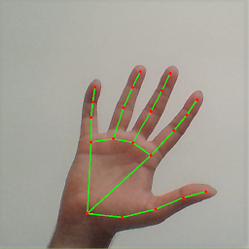
LSTM
Hand Land Mark by Mediapipe
… … … … …

Slide 2
LSTM
Conv 3D
Conv 3D
………….
… … … … …
………….
N Frames
N Frames

